Slide 1
Animation avec SwiftUI

Slide 2
Fonctionnement
SwiftUI simplifie la création d'interfaces utilisateur dynamiques grâce à ses fonctionnalités d'animation intégrées.
Les animations dans SwiftUI sont basées sur des transitions douces entre les états des vues.
Les animations sont déclenchées par des changements d'état (comme une modification de variable avec @State).
SwiftUI gère automatiquement les détails sous-jacents des animations, simplifiant ainsi leur utilisation.

Slide 3
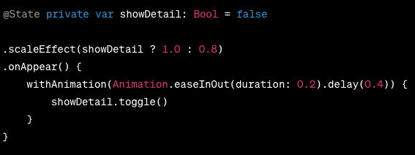
Exemple
L'exemple illustre un effet d'échelle (scaleEffect) qui agrandit ou réduit la vue en fonction de la valeur de showDetail.
L'animation est déclenchée lors de l'apparition de la vue (onAppear), avec une transition en douceur de 0.2 seconde et un délai de démarrage de 0.4 seconde.

Slide 4
Activation de l'animation
Pour activer l’animation, il faut utiliser la fonction withAnimation pour englober les modifications d'état à animer.
Ensuite, il faut utiliser des gestes (onTapGesture, onLongPressGesture, OnAppear etc.) pour déclencher des animations en réponse à des interactions utilisateur.

